Slide 1
Book Indicadores

Slide 2
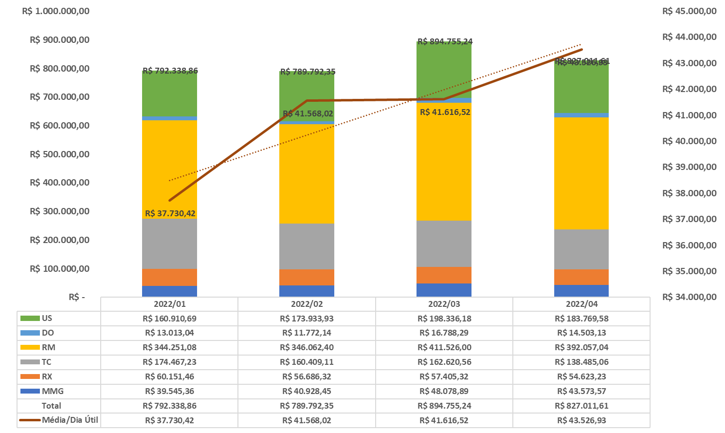
Faturamento Mês x Mês

Slide 3
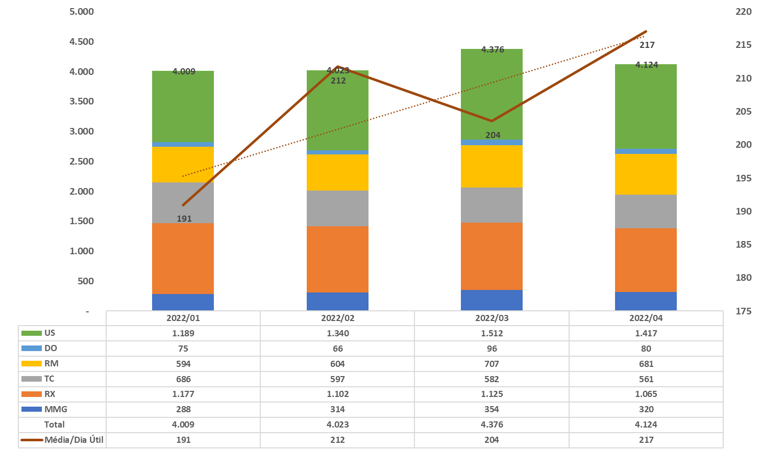
Atendimentos

Slide 4
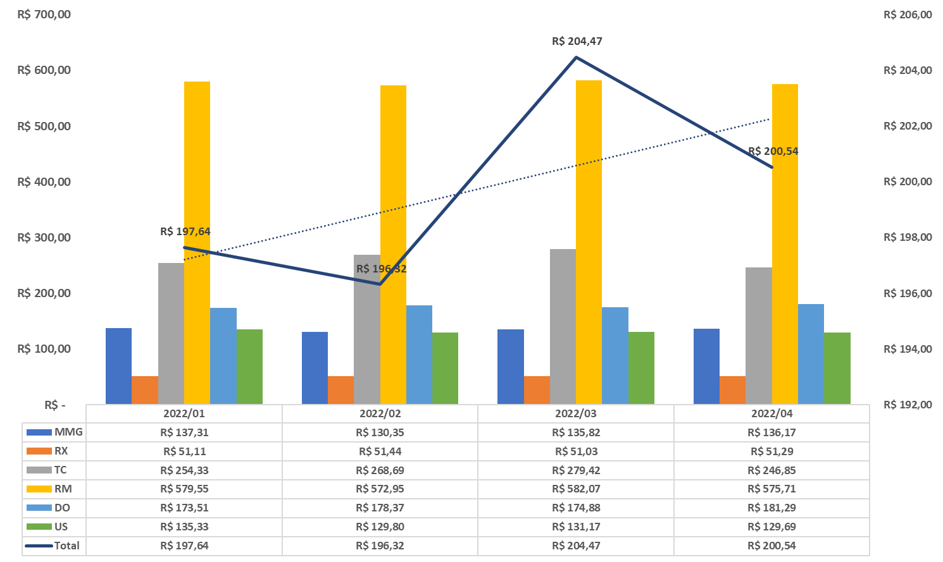
Ticket Médio

Slide 5
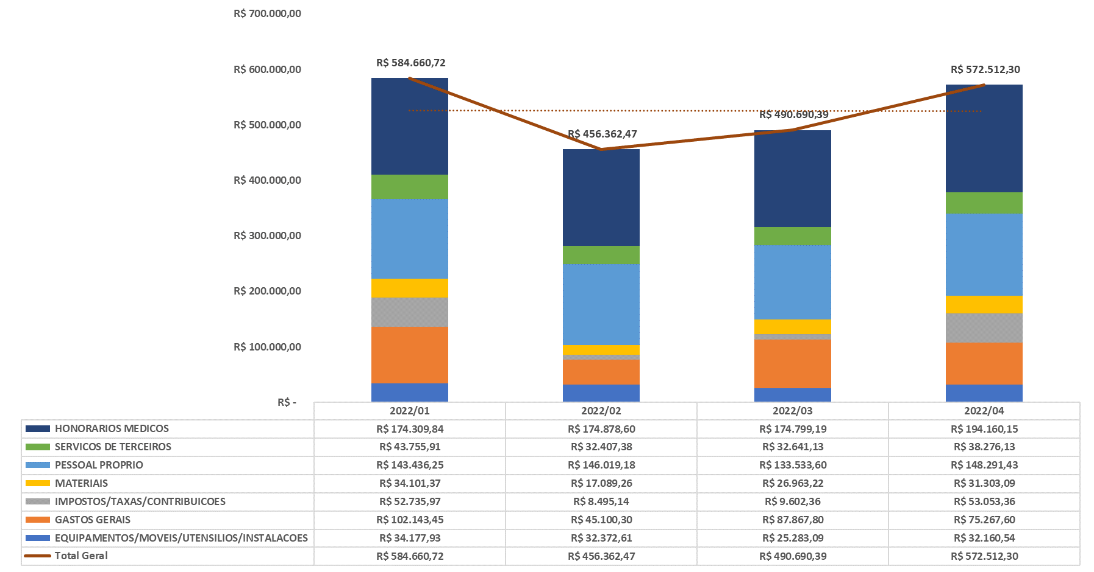
Despesas Totais

Slide 6
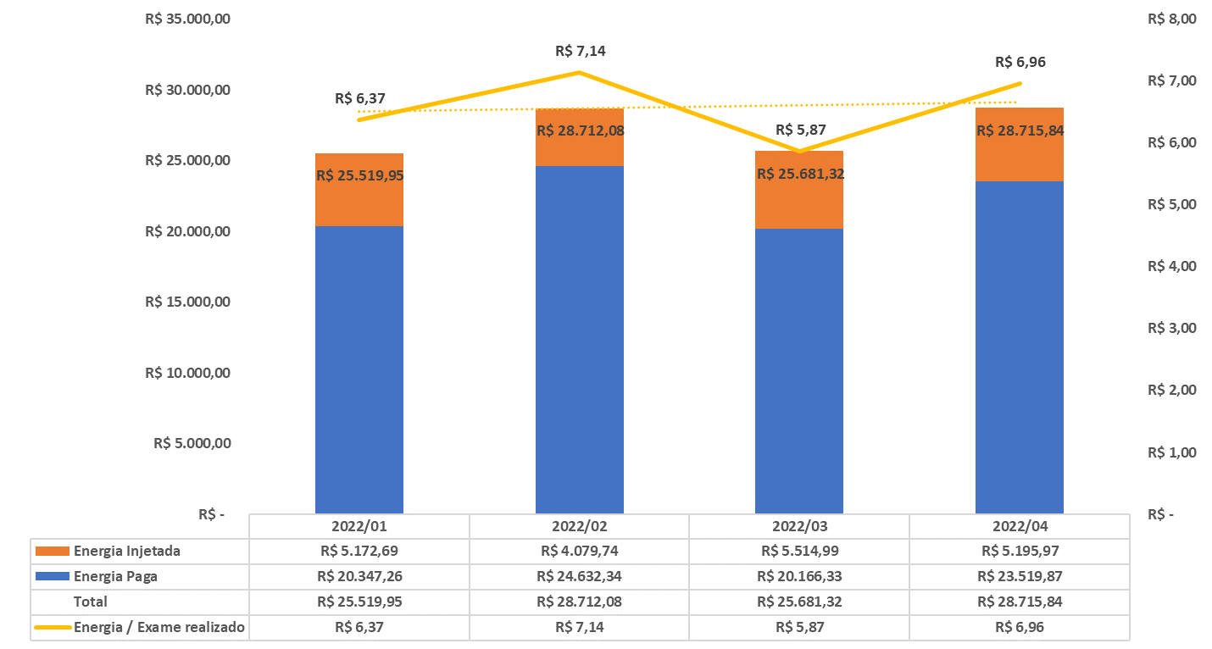
Despesas – Energia/Injeção Energia Solar

Slide 7
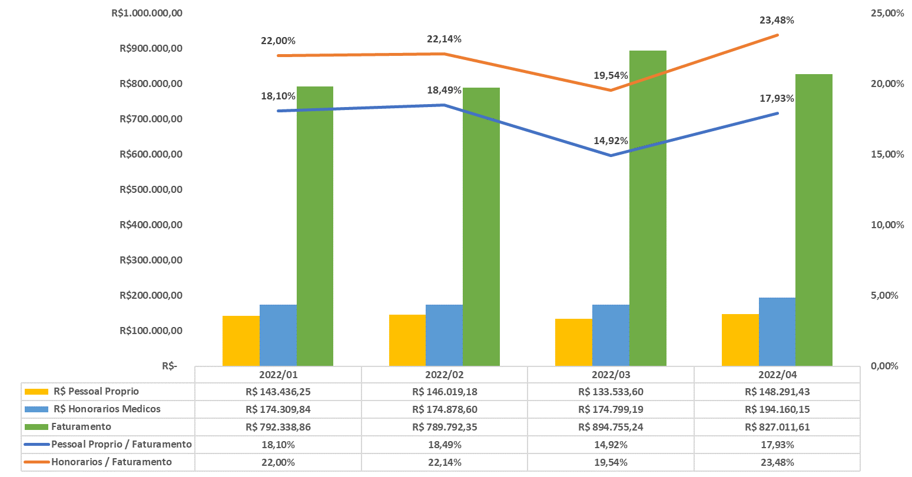
Despesas – Honorários/Pessoal vs Faturamento

Slide 8
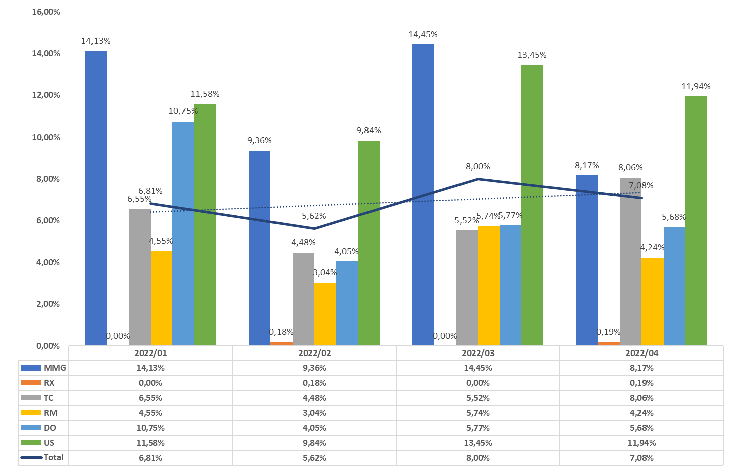
No Show

